Slide 1
理想气体物态方程

Slide 2
气体的状态方程来源于早期气体状态的几个实验定律，它们分别是：玻意耳—马略特定律、盖·吕萨克定律和查理定律。

Slide 3
1．玻意耳—马略特定律
气体状态的研究是从恒温开始的，玻意耳(Boyle)和马略特(Mariotte)各自独立地研究了在常温的恒温条件下气体的压缩和膨胀现象，在气体的压强不太大的情况下，得到了玻意耳—马略特定律。
表述为：一定质量的气体在温度不变时，它的压强和体积的乘积为恒量，即
m、T一定 PV=C（恒量）

Slide 4
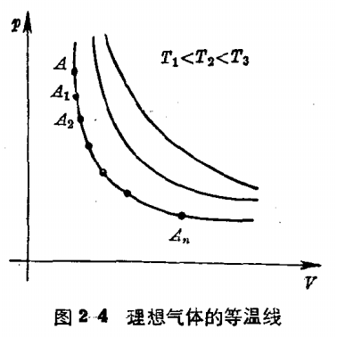
式中的C随气体的质量和温度而变。
PV=C在P-V图上是一条双
曲线，叫做等温线。
随着温度的升高，就得到多条等温线，叫等温线族（右图所示）。
等温线离原点越远，温度越高。

Slide 5
2．查理定律
查理定律：一定质量的气体，在体积不变时，它的压强随温度直线变化。
如果气体在0℃的压强为p₀，那么在t℃的压强为
p=p₀(1+α_{v}t)

Slide 6
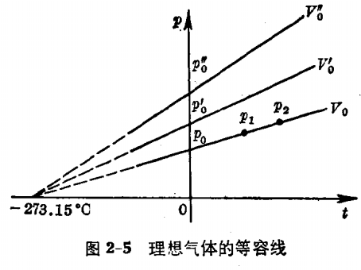
α_{v} 称作等容气体压强系数，精确值为α_{v} =1/273.15℃⁻¹ ,负273.15℃可由右图外推求得（气体压强不可能为零）。

Slide 7
采用绝对温标后，绝对温度T=273.15+t
将α_{v} =1/273.15℃⁻¹代入查理定律表达式
p=p₀(1+t/273.15)=p₀T/ 273.15
查理定律可写成
m、V一定 P/T=常数

Slide 8
3．盖-吕萨克定律
盖-吕萨克定律：一定质量的气体，在压强不变时，它的体积随温度直线变化。
如果气体在0℃的体积为V₀，那么在t℃的体积V为
V=V₀(1+α_{p}t)

Slide 9
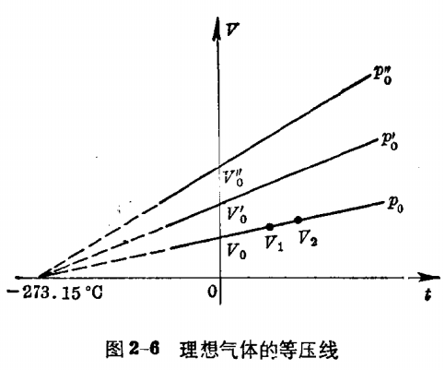
α_{p} 称作等压气体膨胀系数，精确值为α_{p} =1/273.15℃⁻¹ ,负273.15℃可由右图外推求得（气体体积不可能为零）。

Slide 10
采用绝对温标后，绝对温度T=273.15+t
将α_{p} =1/273.15℃⁻¹代入查理定律表达式
V=V₀(1+t/273.15)=V₀T/ 273.15
盖-吕萨克定律可写成
m、P一定 V/T=常数

Slide 11
理想气体物态方程的推导
等温
等体
P₁V₁ T₁
P₂’ V₂T₁
P₂V₂T₂
消去 得 :

Slide 12
表明：一定质量的理想气体，不管处在什么状态，它的压强与体积之积与温度之比是一个常数，该常数与质量有关。
式可表示成
对1mol的理想气体，体积为V_{m} ，则式
可表示成

Slide 13
根据阿伏伽德罗定律，温度和压强相等的1mol任何气体，都具有相同的体积，故上式中的R是一个与气体性质无关的常数，称为摩尔气体常数。
因为任何气体在标准状态（压强为1.01325×10⁵Pa，
温度为273.15K）时的体积为22.414L, 所以

Slide 14
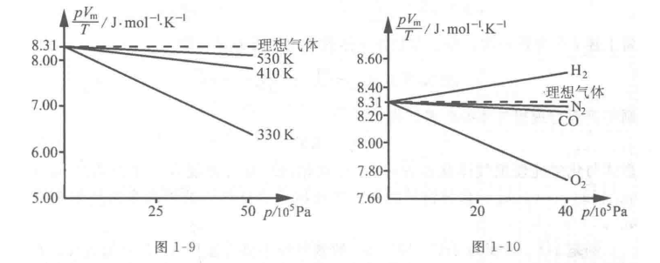
不同温度下CO₂ 气体实验结果
相同温度下不同气体的实验结果

Slide 15
若为  mol，则有
混合理想气体物态方程
变形除 V 得：
P= ₁RT/V+ ₂RT/V+ ··· +_{n}RT/V
=P₁+P₂+ ···+P_{n}
上式叫做道尔顿分压定律。只有在压强趋于零时才准确地成立。

